Slide 1
2. SEMINÁŘ
STANDARDIZACE RELATIVNÍCH UKAZATELŮ
ÚMRTNOSTNÍ TABULKY

Slide 2
RELATIVNÍ UKAZATELE

Slide 3
Relativní statistické ukazatele
Ukazatele struktury
Ukazatele frekvence
Indexy

Slide 4
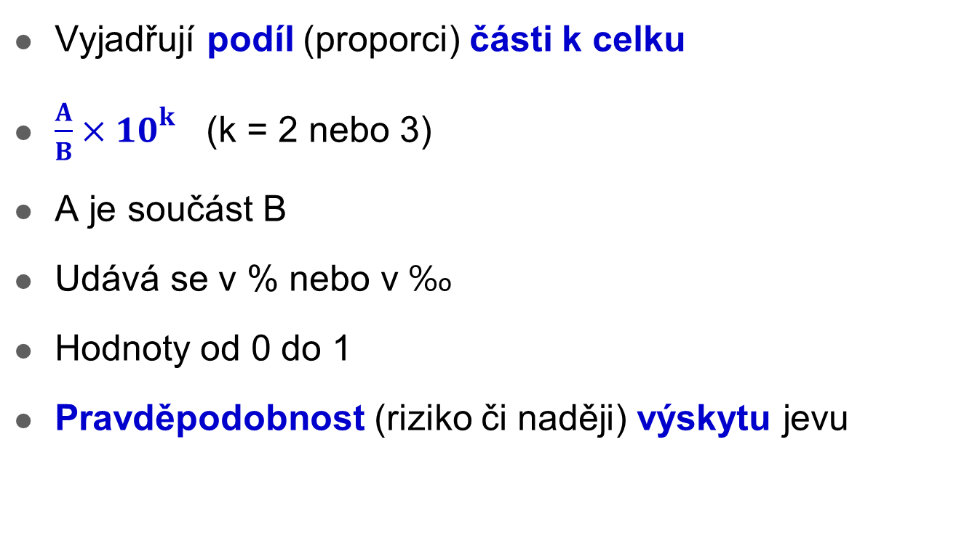
Ukazatele struktury
Vyjadřují podíl (proporci) části k celku
$\frac{A}{B}×{10}^{k}$ (k = 2 nebo 3)
A je součást B
Udává se v % nebo v ‰
Hodnoty od 0 do 1
Pravděpodobnost (riziko či naději) výskytu jevu

Slide 5
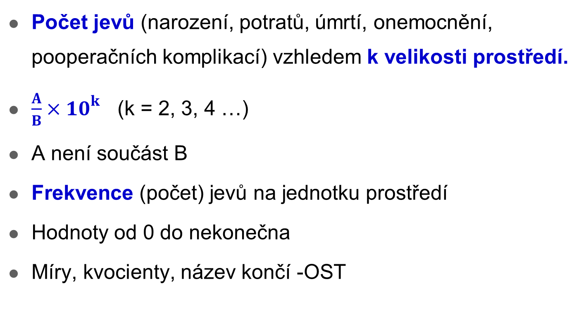
Ukazatele frekvence
Počet jevů (narození, potratů, úmrtí, onemocnění, pooperačních komplikací) vzhledem k velikosti prostředí.
$\frac{A}{B}×{10}^{k}$ (k = 2, 3, 4 …)
A není součást B
Frekvence (počet) jevů na jednotku prostředí
Hodnoty od 0 do nekonečna
Míry, kvocienty, název končí -OST

Slide 6
Který výrok představuje správnou interpretaci následující tabulky?
Vysvětlete proč.
VĚK MATKY | VVV %
Do 19 let | 3,6
20 - 24 | 13,6
25 - 29 | 30,0
30 - 34 | 36,9
35 - 39 | 13,8
40 - 45 | 2,0
45 a více | 0,1
Nejrizikovější skupinou matek z hlediska výskytu VVV jsou ženy ve věku 30 – 34 let.
Největší podíl mezi dětmi s VVV tvoří děti žen
ve věku 30 – 34 let.
Oba předchozí výroky jsou správné.

Slide 7
Ukazatele struktury a ukazatele frekvence

Slide 8
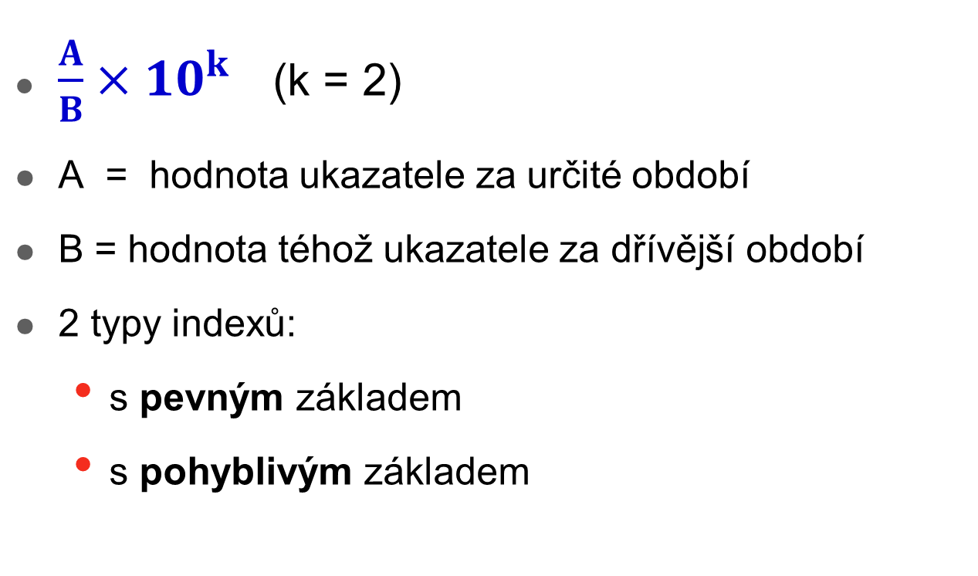
Indexy pro hodnocení časových řad
$\frac{A}{B}×{10}^{k}$ (k = 2)
A = hodnota ukazatele za určité období
B = hodnota téhož ukazatele za dřívější období
2 typy indexů:
  s pevným základem
  s pohyblivým základem

Slide 9
Indexy pro hodnocení časových řad
Index s pevným základem
  Základ (100%) = první údaj v časové řadě
Index s pohyblivým základem
  Základ (100%) = hodnota v předcházejícím období

Slide 10
Vývoj počtu narozených s VVV ČR v letech 1980 - 2010
Indexy pro hodnocení časových řad
Pozor na interpretaci indexu – změny v počtu sledovaných vad, zahrnutí údajů z LPM apod.
Rok | Počet nar. s VVV (na 10000 ŽN) | Index s pevným základem (%) | Index s pohyblivým základem (%)
1980 | 157,0
1990 | 172,4
2000 | 414,5
2010 | 433,0

Slide 11
Vývoj počtu narozených s VVV ČR v letech 1980 - 2010
Indexy pro hodnocení časových řad
Pozor na interpretaci indexu – změny v počtu sledovaných vad, zahrnutí údajů z LPM apod.
Rok | Počet nar. s VVV (na 10000 ŽN) | Index s pevným základem (%) | Index s pohyblivým základem (%)
1980 | 157,0 | 100,0
1990 | 172,4
2000 | 414,5
2010 | 433,0

Slide 12
Vývoj počtu narozených s VVV ČR v letech 1980 - 2010
Indexy pro hodnocení časových řad
Pozor na interpretaci indexu – změny v počtu sledovaných vad, zahrnutí údajů z LPM apod.
Rok | Počet nar. s VVV (na 10000 ŽN) | Index s pevným základem (%) | Index s pohyblivým základem (%)
1980 | 157,0 | 100,0
1990 | 172,4 | 109,8
2000 | 414,5
2010 | 433,0

Slide 13
Vývoj počtu narozených s VVV ČR v letech 1980 - 2010
Indexy pro hodnocení časových řad
Pozor na interpretaci indexu – změny v počtu sledovaných vad, zahrnutí údajů z LPM apod.
Rok | Počet nar. s VVV (na 10000 ŽN) | Index s pevným základem (%) | Index s pohyblivým základem (%)
1980 | 157,0 | 100,0
1990 | 172,4 | 109,8
2000 | 414,5 | 264,0
2010 | 433,0

Slide 14
Vývoj počtu narozených s VVV ČR v letech 1980 - 2010
Indexy pro hodnocení časových řad
Pozor na interpretaci indexu – změny v počtu sledovaných vad, zahrnutí údajů z LPM apod.
Rok | Počet nar. s VVV (na 10000 ŽN) | Index s pevným základem (%) | Index s pohyblivým základem (%)
1980 | 157,0 | 100,0
1990 | 172,4 | 109,8
2000 | 414,5 | 264,0
2010 | 433,0 | 275,8

Slide 15
Vývoj počtu narozených s VVV ČR v letech 1980 - 2010
Indexy pro hodnocení časových řad
Pozor na interpretaci indexu – změny v počtu sledovaných vad, zahrnutí údajů z LPM apod.
Rok | Počet nar. s VVV (na 10000 ŽN) | Index s pevným základem (%) | Index s pohyblivým základem (%)
1980 | 157,0 | 100,0 | -
1990 | 172,4 | 109,8
2000 | 414,5 | 264,0
2010 | 433,0 | 275,8

Slide 16
Vývoj počtu narozených s VVV ČR v letech 1980 - 2010
Indexy pro hodnocení časových řad
Pozor na interpretaci indexu – změny v počtu sledovaných vad, zahrnutí údajů z LPM apod.
Rok | Počet nar. s VVV (na 10000 ŽN) | Index s pevným základem (%) | Index s pohyblivým základem (%)
1980 | 157,0 | 100,0 | -
1990 | 172,4 | 109,8 | 109,8
2000 | 414,5 | 264,0
2010 | 433,0 | 275,8

Slide 17
Vývoj počtu narozených s VVV ČR v letech 1980 - 2010
Indexy pro hodnocení časových řad
Pozor na interpretaci indexu – změny v počtu sledovaných vad, zahrnutí údajů z LPM apod.
Rok | Počet nar. s VVV (na 10000 ŽN) | Index s pevným základem (%) | Index s pohyblivým základem (%)
1980 | 157,0 | 100,0 | -
1990 | 172,4 | 109,8 | 109,8
2000 | 414,5 | 264,0 | 240,4
2010 | 433,0 | 275,8

Slide 18
Vývoj počtu narozených s VVV ČR v letech 1980 - 2010
Indexy pro hodnocení časových řad
Pozor na interpretaci indexu – změny v počtu sledovaných vad, zahrnutí údajů z LPM apod.
Rok | Počet nar. s VVV (na 10000 ŽN) | Index s pevným základem (%) | Index s pohyblivým základem (%)
1980 | 157,0 | 100,0 | -
1990 | 172,4 | 109,8 | 109,8
2000 | 414,5 | 264,0 | 240,4
2010 | 433,0 | 275,8 | 104,5

Slide 19
Indexy pro hodnocení časových řad
Index s pevným základem
  Základ (100%) = první údaj v časové řadě
  Vyjadřuje celkový trend časové řady
    Stoupající, klesající, stacionární
    Pravidelný, nepravidelný
    Periodické kolísání (střídání růstu a poklesu v určitých cyklech)

Slide 20
Indexy pro hodnocení časových řad
Index s pevným základem
  Základ (100%) = první údaj v časové řadě
  Vyjadřuje celkový trend časové řady
    Stoupající, klesající, stacionární
    Pravidelný, nepravidelný
    Periodické kolísání (střídání růstu a poklesu v určitých cyklech)
Index s pohyblivým základem
  Základ (100%) = hodnotu v předcházejícím období
  Vyjadřuje tempo změn v čase
    tzn. o kolik stoupla nebo klesla hodnota ukazatele vzhledem k předchozí hodnotě)

Slide 21
Indexy pro hodnocení časových řad
Dynamika změn a jejich zákonitosti
Grafické znázornění
Typy řad
  okamžikové
  intervalové
Srovnatelnost dat
  územní, věcná, časová

Slide 22
Údaje pro výpočet ukazatelů
Rok 2012
Celkový počet obyvatel:
k 1. 7. 2012: 10 509 286 (5 160 913 muži a 5 348 373 ženy)
Počet obyvatel:
- ve věku 0-14: 1 550 723
- ve věku 65+: 1 734 367
Počet ukončených těhotenství: 146 688
- z toho potratů: 37 733
Počet narozených: 108 955
  - z toho živě: 108 576
  - z toho mrtvě: 379
Počet žen v reprodukčním věku (15-49 let): 2 484 727
Počet zemřelých: 108 189
Počet zemřelých do 1 roku: 285
Počet zemřelých do 28 dní (0-27): 175

Slide 23
STANDARDIZACE RELATIVNÍCH UKAZATELŮ

Slide 24
Standardizace - příklad
Úspěšnost léčby pacientů se stejnou dg. ve dvou různých nemocnicích.
Otázka:
Která nemocnice je úspěšnější?
Nemocnice | Počet pacientů | Zlepšení abs.
FN Bohunice | 500 | 345
FN U sv. Anny | 300 | 130

Slide 25
Standardizace - příklad
Úspěšnost léčby pacientů se stejnou dg. ve dvou různých nemocnicích.
Otázka:
Která nemocnice je úspěšnější?
Můžeme na základě relativního ukazatele srovnávat úspěšnost nemocnice v léčbě?
Nemocnice | Počet pacientů | Zlepšení abs. | Zlepšení relat.
FN Bohunice | 500 | 345 | 69%
FN U sv. Anny | 300 | 130 | 43%

Slide 26
Standardizace - příklad
Na základě těchto údajů nemůžeme objektivně srovnávat úspěšnost nemocnic v léčbě, protože není zohledněna skladba pacientů (věk, přidružená onemocnění, stadium nemoci).

Slide 27
Standardizace – příklad
Zlepšení v podskupinách
– specifické ukazatele
FN Bohunice |  | %
150 pozdních | zlepšení u 30 | 20
350 časných | zlepšení u 315 | 90
FN U sv. Anny |  | %
200 pozdních | zlepšení u 40 | 20
100 časných | zlepšení u 90 | 90

Slide 28
Standardizace – příklad
Obě nemocnice byly stejně úspěšné při léčbě časných a pozdních případů nemoci.
Kdyby skladba pacientů byla v obou nemocnicích stejná, byl by stejný i podíl zlepšení.

Slide 29
Vlastnosti relativních ukazatelů
Relativní ukazatele vyjadřují
      jak frekvenci výskytu jevu,
      tak strukturu populace.

Slide 30
Srovnávání relativních ukazatelů
pouze k orientačnímu srovnání
je žádoucí používat vhodné ukazatele, tzv. srovnávací či standardizované ukazatele

Slide 31
Ukazatele vhodné pro srovnávání
Specifické ukazatele
    mohou být přímo srovnávány
    nevýhody:
      tříští soubor do malých podskupin
      neumožňují srovnání populací jako celku

Slide 33
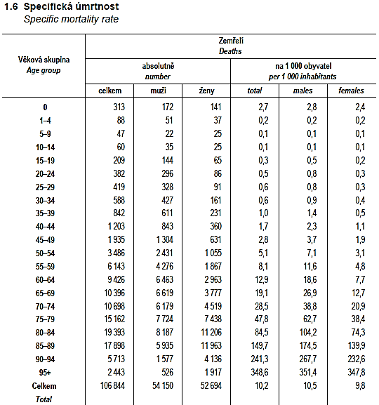

Slide 35
Ukazatele vhodné pro srovnávání
Specifické ukazatele
    mohou být přímo srovnávány
    nevýhody:
      tříští soubor do malých podskupin
      neumožňují srovnání populací jako celku
Standardizované ukazatele
    srovnání populací jako celku
    přepočítané hodnoty; pouze pro srovnávání

Slide 36
Standardizace
Metoda statistické analýzy, umožňující objektivní srovnání dvou či více populací s rozdílnou strukturou.
  (např. odlišná struktura podle věku, pohlaví, rodinného stavu, stadia nemoci…)

Slide 37
Standardizace ukazatelů
Převedení ukazatelů na stejný základ, čímž se odstraní vliv jejich rozdílné struktury.
Společným základem je tzv. standard (standardní populace).

Slide 38
Volba standardu
Závisí na okolnostech srovnávání
  evropský standard
  světový standard
  součet nebo průměr srovnávaných populací
  nadřazená populace

Slide 39
Věková struktura standardní africké, evropské, světové, useknuté světové a WHO světové populace
Tabulka 3.10:
Věk | Africká | Evropská | Světová | Useknutá | WHO
 |  |  |  | světová | světová
0 | 2000 | 1600 | 2400 | - | 1800
1-4 | 8000 | 6400 | 9600 | - | 7000
5-9 | 10000 | 7000 | 10000 | - | 8700
10-14 | 10000 | 7000 | 9000 | - | 8600
15-19 | 10000 | 7000 | 9000 | - | 8500
20-24 | 10000 | 7000 | 8000 | - | 8200
25-29 | 10000 | 7000 | 8000 | - | 7900
30-34 | 10000 | 7000 | 6000 | - | 7600
35-39 | 10000 | 7000 | 6000 | 6000 | 7200
40-44 | 5000 | 7000 | 6000 | 6000 | 6600
45-49 | 5000 | 7000 | 6000 | 6000 | 6000
50-54 | 3000 | 7000 | 5000 | 5000 | 5400
55-59 | 2000 | 6000 | 4000 | 4000 | 4600
60-64 | 2000 | 5000 | 4000 | 4000 | 3700
65-69 | 1000 | 4000 | 3000 | - | 3000
70-74 | 1000 | 3000 | 2000 | - | 2200
75-79 | 500 | 2000 | 1000 | - | 1500
80-84 | 300 | 1000 | 500 | - | 900
85+ | 200 | 1000 | 500 | - | 600
celkem | 100000 | 100000 | 100000 | 31000 | 100000
85-89: 400, 90-94: 200, 95-99: 0, 100+: 0

Slide 40
Volba standardu
Závisí na okolnostech srovnávání
  evropský standard
  světový standard
  součet nebo průměr srovnávaných populací
  nadřazená populace
Příliš se neliší od složení srovnávaných populací
Změna standardu = změna standardizovaného ukazatele, zůstává relace větší – menší.

Slide 41
Standardizované ukazatele
Teoretické, přepočítané hodnoty, mají smysl pouze pro srovnání.
Různé ukazatele podle různých znaků.
Při sledování dlouhodobých časových řad.

Slide 42
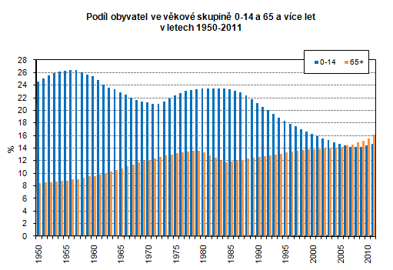

Slide 43
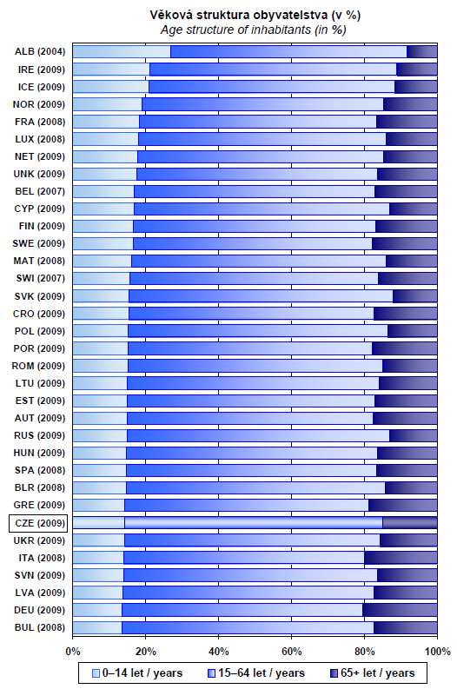

Slide 44
Metody standardizace
2 základní metody:
  Přímá standardizace
  Nepřímá standardizace
Konkrétní metodu vybíráme nejčastěji podle toho, jaké údaje máme k dispozici.

Slide 45
Přímá standardizace
Potřebujeme znát:
    specifické úmrtnosti (incidence, prevalence) ve srovnávaných populacích
    věkové složení standardu (počet lidí v jednotlivých věkových skupinách)
Ptáme se, jaká by byla hrubá úmrtnost ve standardní populaci, kdyby:
    v ní lidé umírali podle specifických měr úmrtnosti první srovnávané populace?
    v ní lidé umírali podle specifických měr úmrtnosti druhé srovnávané populace?
    ….. atd.
Porovnáme hodnoty vypočítaných standardizovaných úmrtností pro srovnávané populace.

Slide 46
Příklad: Přímá standardizace úmrtnosti podle věku
ČR
Věkové složení standardu (zde součet populací ČR a SR):

Slide 47
Příklad: Přímá standardizace úmrtnosti podle věku
1. Potřebné údaje:
ČR
Věkové složení standardu (součet populací ČR a SR):

Slide 48
Příklad: Přímá standardizace úmrtnosti podle věku
2.a. Jaká by byla hrubá úmrtnost ve standardu při použití spec. měr úmrtnosti zjištěných v ČR?
ČR
Věkové složení standardu (součet populací ČR a SR):

Slide 49
Příklad: Přímá standardizace úmrtnosti podle věku
2.a. Jaká by byla hrubá úmrtnost ve standardu při použití spec. měr úmrtnosti zjištěných v ČR?
Standard - ČR

Slide 50

Příklad: Přímá standardizace úmrtnosti podle věku
2.a. Jaká by byla hrubá úmrtnost ve standardu při použití spec. měr úmrtnosti zjištěných v ČR?
Hrubá úmrtnost = $\frac{\text{po}\text{č}\text{et} \text{zem}\text{ř}\text{el}\text{ý}\text{ch} \text{celkem} }{\text{st}\text{ř. }\text{stav} \text{obyvatelstva} } ×1000$
Standard - ČR
???

Slide 51
Příklad: Přímá standardizace úmrtnosti podle věku
2.a. Jaká by byla hrubá úmrtnost ve standardu při použití spec. měr úmrtnosti zjištěných v ČR?
Hrubá úmrtnost = $\frac{\text{po}\text{č}\text{et} \text{zem}\text{ř}\text{el}\text{ý}\text{ch} \text{celkem} }{\text{st}\text{ř. }\text{stav} \text{obyvatelstva} } ×1000$
Standard - ČR
???

Slide 52
Příklad: Přímá standardizace úmrtnosti podle věku
2.a. Jaká by byla hrubá úmrtnost ve standardu při použití spec. měr úmrtnosti zjištěných v ČR?
Hrubá úmrtnost = $\frac{\text{po}\text{č}\text{et} \text{zem}\text{ř}\text{el}\text{ý}\text{ch} \text{celkem} }{\text{st}\text{ř. }\text{stav} \text{obyvatelstva} } ×1000$
Standard - ČR
???

Slide 53
Příklad: Přímá standardizace úmrtnosti podle věku
2.a. Jaká by byla hrubá úmrtnost ve standardu při použití spec. měr úmrtnosti zjištěných v ČR?
Hrubá úmrtnost = $\frac{\text{po}\text{č}\text{et} \text{zem}\text{ř}\text{el}\text{ý}\text{ch} \text{celkem} }{\text{st}\text{ř. }\text{stav} \text{obyvatelstva} } ×1000$
Standard - ČR

Slide 54

Příklad: Přímá standardizace úmrtnosti podle věku
2.a. Jaká by byla hrubá úmrtnost ve standardu při použití spec. měr úmrtnosti zjištěných v ČR?
Hrubá úmrtnost = $\frac{\text{155 660}}{\text{15 900 000}} ×1000$
Standard - ČR

Slide 55
Příklad: Přímá standardizace úmrtnosti podle věku
2.a. Jaká by byla hrubá úmrtnost ve standardu při použití spec. měr úmrtnosti zjištěných v ČR?
Hrubá úmrtnost ve standardu = 9,8
STANDARDIZOVANÁ ÚMRTNOST PRO ČR = 9,8
Standard - ČR

Slide 56
Příklad: Přímá standardizace úmrtnosti podle věku
1. Potřebné údaje:
Věkové složení standardu (součet populací ČR a SR):

Slide 57
Příklad: Přímá standardizace úmrtnosti podle věku
1. Potřebné údaje:

Slide 58

Příklad: Přímá standardizace úmrtnosti podle věku
2.b. Jaká by byla hrubá úmrtnost ve standardu při použití spec. měr úmrtnosti zjištěných ve SR?
Hrubá úmrtnost = $\frac{\text{po}\text{č}\text{et} \text{zem}\text{ř}\text{el}\text{ý}\text{ch} \text{celkem} }{\text{st}\text{ř. }\text{stav} \text{obyvatelstva} } ×1000$
???
Std. úm.

Slide 59

Příklad: Přímá standardizace úmrtnosti podle věku
2.b. Jaká by byla hrubá úmrtnost ve standardu při použití spec. měr úmrtnosti zjištěných ve SR?
Hrubá úmrtnost = $\frac{\text{po}\text{č}\text{et} \text{zem}\text{ř}\text{el}\text{ý}\text{ch} \text{celkem} }{\text{st}\text{ř. }\text{stav} \text{obyvatelstva} } ×1000$

Slide 60

Příklad: Přímá standardizace úmrtnosti podle věku
2.b. Jaká by byla hrubá úmrtnost ve standardu při použití spec. měr úmrtnosti zjištěných ve SR?
Hrubá úmrtnost = $\frac{\text{po}\text{č}\text{et} \text{zem}\text{ř}\text{el}\text{ý}\text{ch} \text{celkem} }{\text{st}\text{ř. }\text{stav} \text{obyvatelstva} } ×1000$

Slide 61

Příklad: Přímá standardizace úmrtnosti podle věku
2.b. Jaká by byla hrubá úmrtnost ve standardu při použití spec. měr úmrtnosti zjištěných ve SR?
Hrubá úmrtnost = $\frac{\text{po}\text{č}\text{et} \text{zem}\text{ř}\text{el}\text{ý}\text{ch} \text{celkem} }{\text{st}\text{ř. }\text{stav} \text{obyvatelstva} } ×1000$

Slide 62

Příklad: Přímá standardizace úmrtnosti podle věku
2.b. Jaká by byla hrubá úmrtnost ve standardu při použití spec. měr úmrtnosti zjištěných ve SR?
Hrubá úmrtnost = $\frac{\text{169 935}}{\text{15 900 000}} ×1000$

Slide 63
Příklad: Přímá standardizace úmrtnosti podle věku
2.b. Jaká by byla hrubá úmrtnost ve standardu při použití spec. měr úmrtnosti zjištěných ve SR?
Hrubá úmrtnost ve standardu = 10,7
STANDARDIZOVANÁ ÚMRTNOST PRO SR = 10,7

Slide 64
Příklad: Přímá standardizace úmrtnosti podle věku
.
3. Srovnání
Standard - ČR
9,8 < 10,7, tj. standardizovaná úmrtnost je v ČR menší než na Slovensku.
Kdyby obě země měly stejnou věkovou strukturu, byla by úmrtnost v ČR nižší než na Slovensku.

Slide 65
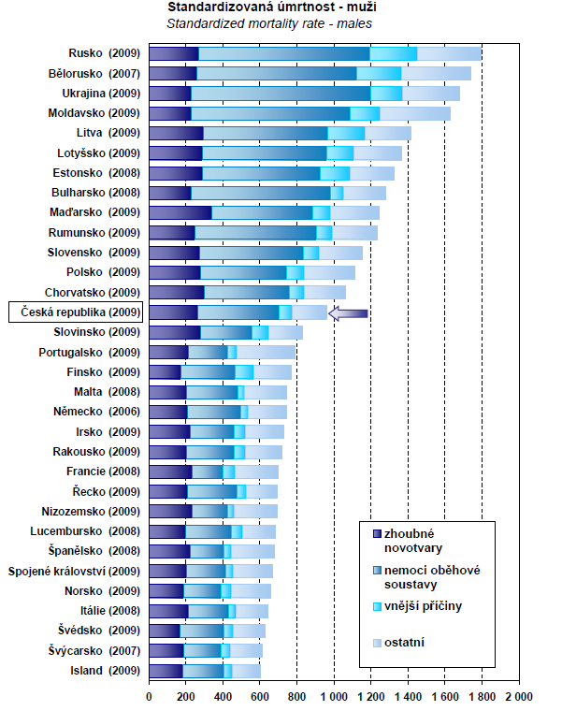

Slide 66
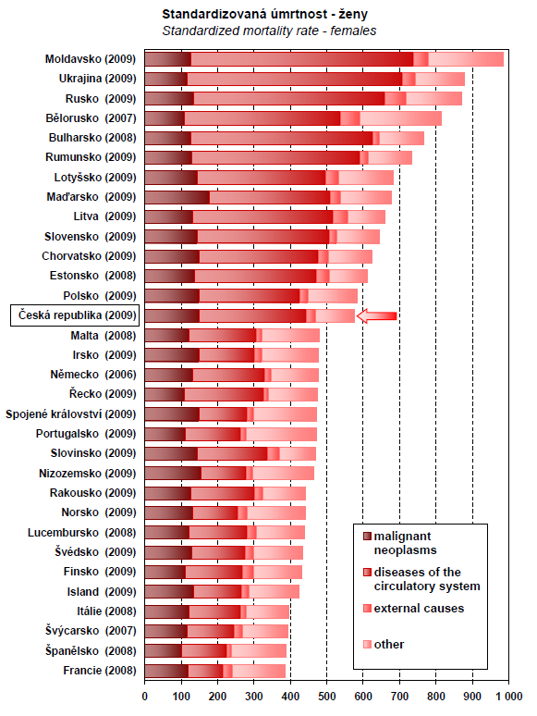

Slide 67
Diagnózy C18-C21: incidence ZN tlustého střeva a konečníku ve světě
Muži
ASR(W)
Ženy
ASR(W)
Ostatní země světa
Evropské země
Česká republika
Ostatní země světa
Evropské země
Česká republika
 |  | ASR(W)
1. | Česká republika | 58,5
2. | Maďarsko | 56,6
3. | Slovensko | 54,5
4. | Nový Zéland | 53,0
5. | Japonsko | 49,3
6. | Austrálie | 47,4
7. | Německo | 45,5
8. | Chorvatsko | 44,7
9. | Spojené Státy Americké | 44,6
10. | Slovinsko | 43,8
11. | Lucembursko | 43,6
12. | Norsko | 43,4
13. | Irsko | 43,1
14. | Švédsko | 42,7
15. | Kanada | 42,2
16. | Rakousko | 42,1
17. | Izrael | 41,9
18. | Dánsko | 41,0
19. | Nizozemsko | 40,9
20. | Francie | 40,8
 |  | ASR(W)
1. | Nový Zéland | 42,2
2. | Norsko | 37,1
3. | Austrálie | 35,9
4. | Izrael | 34,9
5. | Maďarsko | 33,7
6. | Spojené Státy Americké | 33,1
7. | Německo | 33,1
8. | Dánsko | 33,0
9. | Česká republika | 32,0
10. | Nizozemsko | 30,8
11. | Lucembursko | 30,7
12. | Kanada | 30,6
13. | Singapur | 29,9
14. | Uruguay | 29,5
15. | Rakousko | 27,8
16. | Slovensko | 27,4
17. | Island | 27,0
18. | Irsko | 27,0
19. | Belgie | 26,8
20. | Itálie | 26,6
ASR(W): věkově standardizovaná incidence na světový standard
Epidemiologie C18-C21
Zdroj: J. Ferlay, F. Bray, P. Pisani and D.M. Parkin: GLOBOCAN 2002: Cancer Incidence, Mortality and Prevalence Worldwide. IARC CancerBase No. 5. version 2.0, IARC Press, Lyon, 2004, http://www-dep.iarc.fr.

Slide 68
Příklad na standardizaci ukazatelů
Ve studii byla srovnávána úmrtnost ve dvou nemocnicích A a B. Vypočítejte standardizovanou úmrtnost pro nemocnice A a B, vypočítané hodnoty interpretujte.
Nemocnice A:
Nemocnice B:
Věk | Počet hospitalizovaných | Počet zemřelých
 |  | abs. | na 100 hosp.
20 - 44 | 200 | 4 | 2,0
45 - 66 | 400 | 24 | 6,0
Celkem | 600 | 28 | 4,7
Věk | Počet hospitalizovaných | Počet zemřelých
 |  | abs. | na 100 hosp.
20 - 44 | 800 | 24 | 3,0
45 - 66 | 100 | 8 | 8,0
Celkem | 900 | 32 | 3,6
Věkové složení standardu:

Slide 69
Výsledky pro kontrolu
Standardizovaná úmrtnost v nemocnici A = 3,3 na 100 hospitalizovaných.
Standardizovaná úmrtnost v nemocnici B = 4,7 na 100 hospitalizovaných.
Hrubé míry úmrtnosti srovnávaných nemocnic jsou ovlivněny rozdílnou věkovou strukturou jejich pacientů
Pokud by srovnávané nemocnice měly stejné složení pacientů z hlediska věku (viz standard), byla by úmrtnost v nemocnici A nižší (3,3) než v nemocnici B (4,7).

Slide 70
ÚMRTNOSTNÍ TABULKY

Slide 71
Úmrtnostní tabulky
Součást systému tabulek života, které charakterizují řád reprodukce populace.
Logický systém statistických ukazatelů,
    které popisují, jak by rok od roku vymírala hypotetická populace čítající 100 000 lidí narozených ve stejném roce, kdyby pro ni platily míry specifických úmrtností reálné populace, pro kterou jsou tabulky sestavovány.
Sestavují se obvykle zvlášť pro muže a pro ženy.
Mohou být podrobné (roční intervaly) nebo zkrácené (pětileté intervaly).
Jsou sestavovány pro ČR i pro jednotlivé kraje.

Slide 72
Úmrtnostní tabulky - využití
Obecná míra zdraví
    odráží biologickou, vitální zdatnost obyvatelstva
Metodu úmrtnostních tabulek lze použít pro sledování osudu (úmrtí, ale i vyléčení) nemocných osob, např. od:
    stanovení diagnózy
    provedení operace
    změny způsobu léčby

Slide 73
P-st úmrtí před 13. narozeninami
Kořen tabulky
Střední délka života
Počet 12 letých
ve skutečné pop.
Počet 12 letých
v tabulkové pop.
Stř. stav obyv.
tabulkové pop.
Počet zemřelých ve skutečné pop.
Počet zemřelých
v tabulkové pop.
Počet let, které prožijí 12 letí dohromady

Slide 74
Úmrtnostní tabulky - metodika
Tabulkový počet dožívajících (lx) je hypotetický počet osob, které dosáhly věku x; kořen tabulky l₀ = 100 000.
Tabulkový počet zemřelých (dx) vyjadřuje hypotetický počet zemřelých osob v dokončeném věku x let; jde o počet zemřelých v tabulkové populaci vypočítaný z reálné specifické úmrtnosti.
Počet zemřelých (Dx) uvádí absolutní počet zemřelých podle věku (x) za dané území během daného období.
Počet obyvatel (Px) uvádí absolutní počet obyvatel k 1. 7. daného roku na daném území podle věku.
Pravděpodobnost úmrtí (qx) vyjadřuje pravděpodobnost úmrtí x-leté osoby před dosažením věku x + 1;qx = dx / lx. Lze počítat také pravděpodobnost přežití (px), tj. pravděpodobnost, že osoba x-letá dosáhne věku x + 1; px = 1 – qx.

Slide 75
Úmrtnostní tabulky - metodika
Lx = (l_{x} + l_{x+1}) / 2
- střední stav populace v daném ročním intervalu, neboli počet osob, které jsou současně naživu v daném ročním intervalu.
- lze jej chápat také jako počet let, které prožijí dohromady osoby ve věku x v průběhu 1 roku.
T_{x} = T_{x+1} + L_{x}
- počet let života, které má tabulková generace (nikoli jedinec) v daném věku ještě před sebou; je dán kumulací hodnot ukazatele L_{x} od nejvyššího věku tabulky po věk 0.
e_{x} = T_{x} / l_{x}
- střední délka života; udává počet let, který má naději prožít osoba právě x-letá při zachování řádu úmrtnosti ve sledovaném období.

Slide 76
Střední délka života e_{x}
počet roků, který v průměru ještě prožije osoba pravě x-letá
ovšem za předpokladu,
        že se po celou dobu jejího dalšího života nezmění specifické úmrtnosti zjištěné v roce, pro který jsou úmrtnostní tabulky vypočítány.

Slide 77
Střední délka života e_{x}
Slavit narozeniny je zdravé. Ze statistik vyplývá, že čím více narozenin člověk oslaví, tím se dožije vyššího věku.

Slide 78
Úmrtnostní tabulky - příklad
Hodnocení přežití operace

Slide 79
Úmrtnostní tabulky - příklad
Příklad: Hodnocení přežití operace

Slide 80
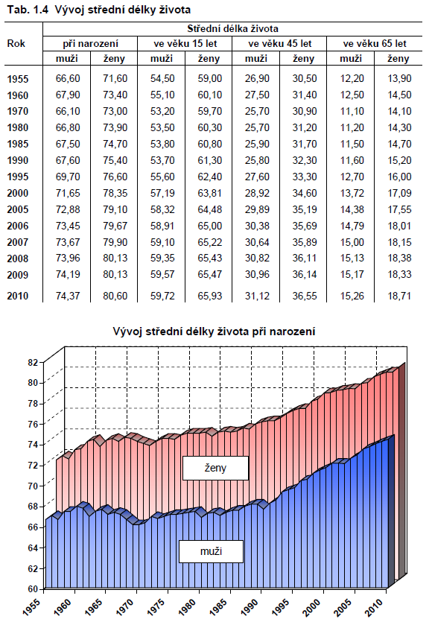

Slide 81
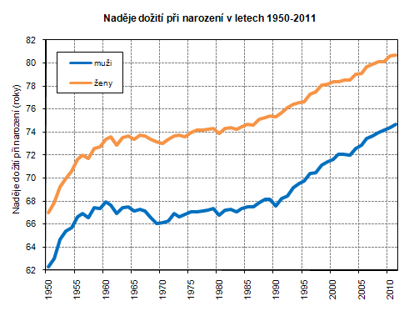

Slide 82
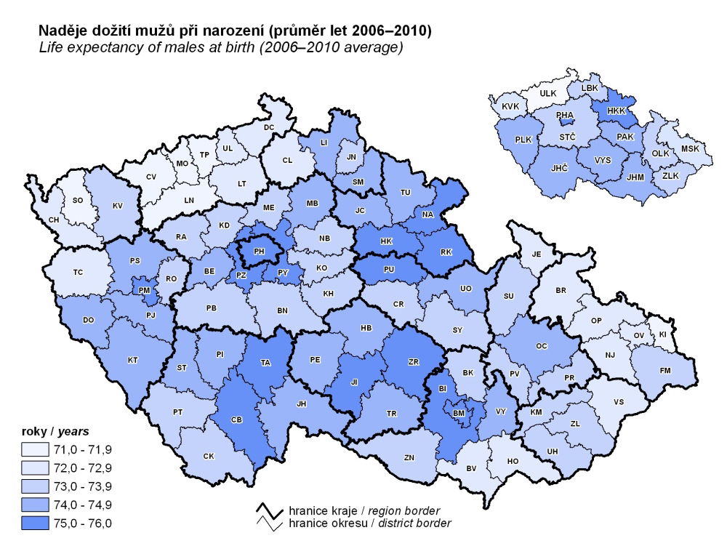

Slide 83
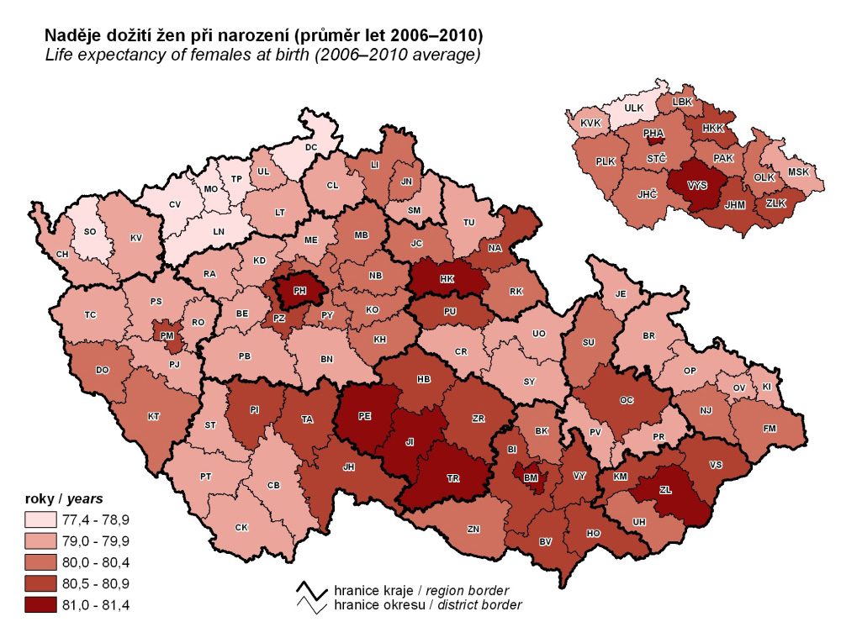

Slide 84
SDŽ podle vzdělání

Slide 85
Paradox SDŽ

Slide 86
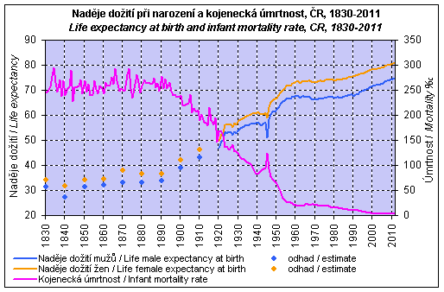

Slide 87
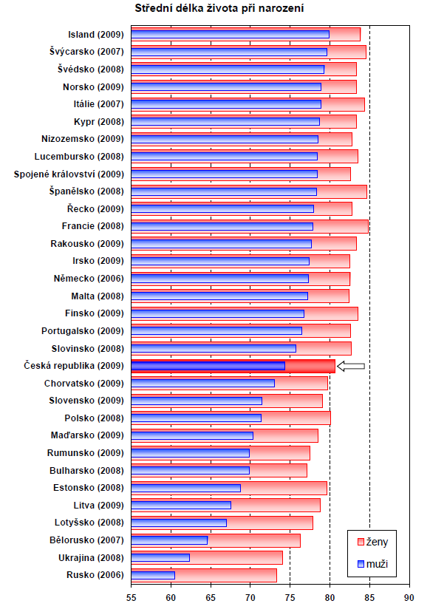

Slide 88
Souhrnné ukazatele zdravotního stavu
Naděje dožití podle zdravotního stavu:
  HLE (healthy life expectancy) = naděje dožití ve zdraví
  HLY (healthy life years)= délka života ve zdraví
Naděje dožití v daném zdravotním stavu:
  subjektivní hodnocení
    úroveň zdraví
    nemocnost
    disabilita
Naděje dožití vážená zdravotním stavem:
  disabilitou
  kvalitou života
Deficity ve zdraví:
  disabilitou vážené roky života
  ztracené roky života

Slide 89
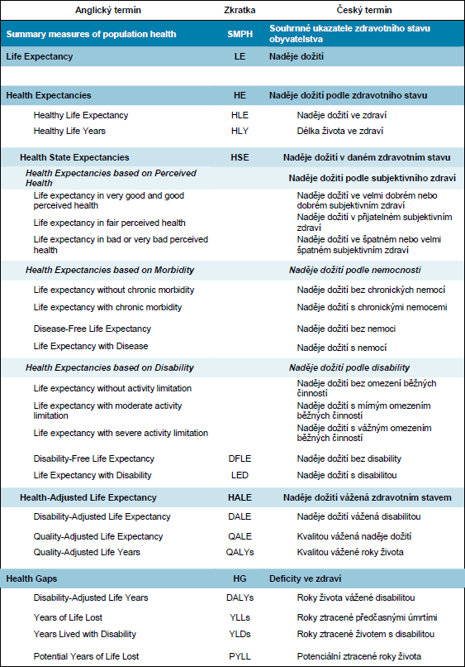

Slide 90
